Slide 1
Сәламәт тәндә – сәламәт акыл

Slide 2
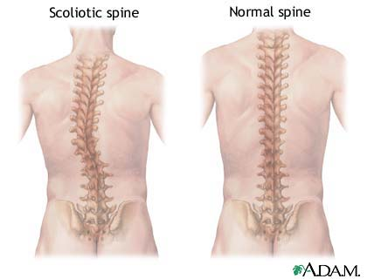
СКОЛИОЗ

Slide 3
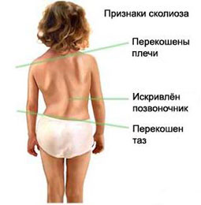

Slide 5
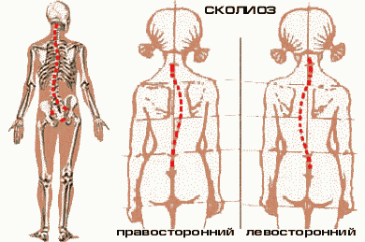

Slide 6
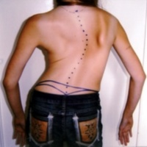

Slide 7
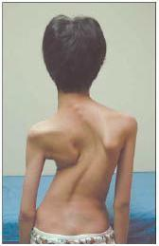

Slide 8
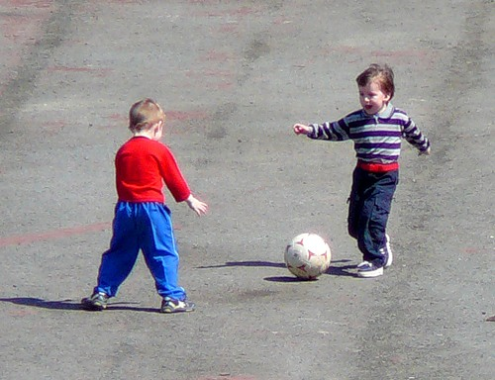

Slide 9
Гәүдәне дөрес формалаштыру кагыйдәләре.
Гәүдә мускулларын ныгыту өчен күнегүләр эшләргә.
Өстәл һәм парта артында дөрес утырырга.
Авыр әйберләр күтәргәндә, ике кулга да тигез төшәрлек итеп күтәрергә.
Аркага аса торган сумка белән йөрергә.
Каты түшәктә, биек булмаган мендәрдә йокларга.
Баскан килеш төрле эшләр эшләгәндә гәүдәне төз тотарга.

Slide 10
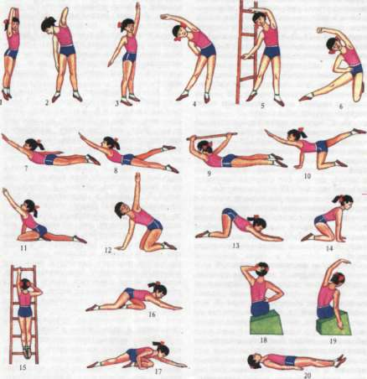

Slide 11
Мәкальләр
Сәламәт тәндә -
сәламәт акыл
Авыру күрмәгән кеше-
сәламәтлек кадерен белми
Байлыкның башы -
тазалык
Сау кешегә көн дә -
бәйрәм
Дөньяда иң кечкенә бәхет-
байлык,
иң зур бәхет-
саулык
Чирнең тиюе тиз,
китүе озак

Slide 12
Без нәрсәләр белдек?
Умыртка баганасы кайда урнашкан?
Аңа нәрсәләр тоташкан?
Кешедә ничә пар кабырга бар?
Нәрсә ул - сколиоз?
Сколиоз булмасын өчен ниләр эшләргә кирәк?

